Slide 1
Натюрморт

Slide 2
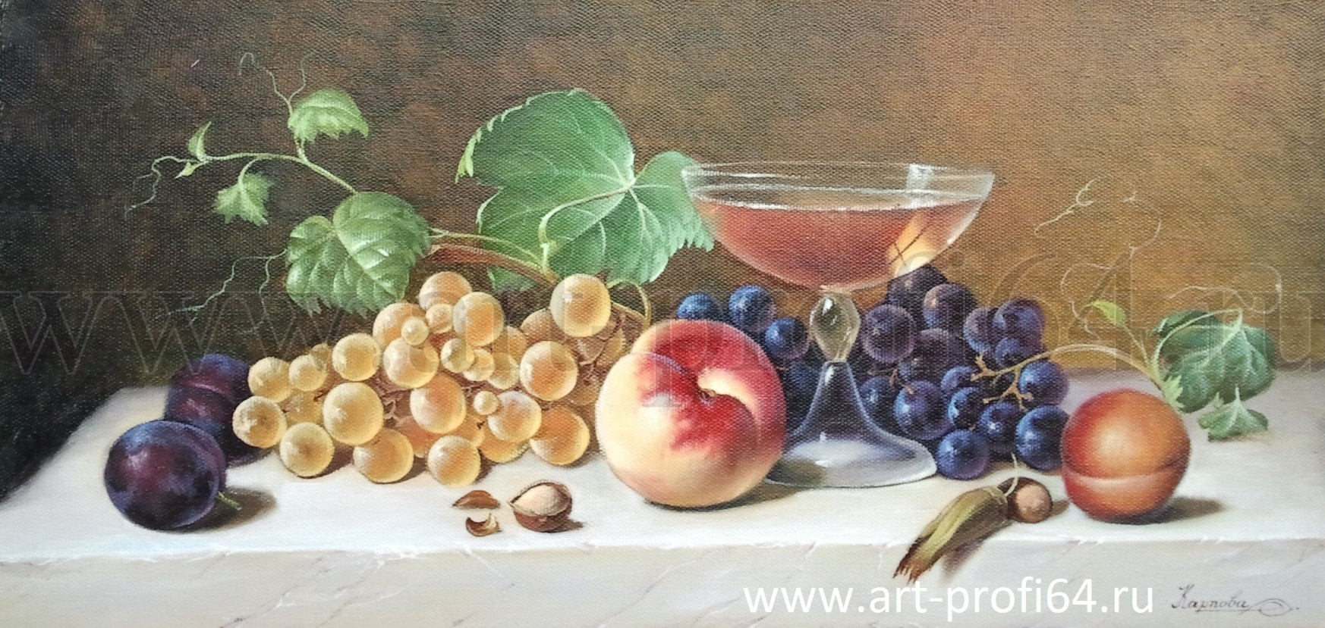
Репродукция картины «Дары лета» Е. Карпова

Slide 3
Натюрморт
«мертвая природа»
Это картины, на которых изображены различные предметы, фрукты, цветы или снедь (рыба, дичь и т. д.).

Slide 4
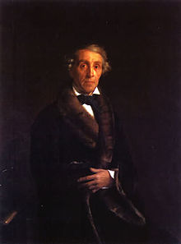
Федор Петрович Толстой (1783-1873)

Slide 5
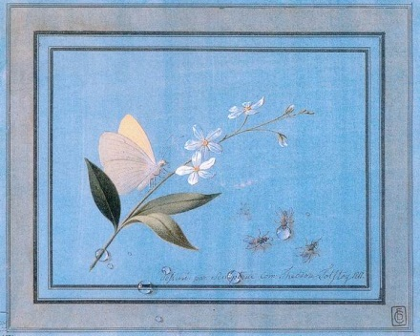
«Цветок, бабочка и мухи» Ф.П. Толстой

Slide 6
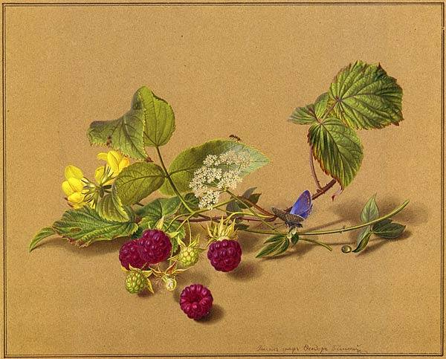
«Ветка малины, бабочка и муравей» Ф.П. Толстой

Slide 7
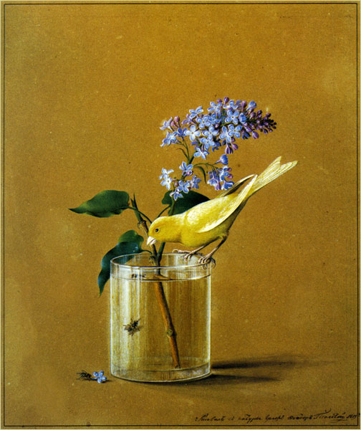
«Ветка сирени и канарейка» Ф.П. Толстой

Slide 8
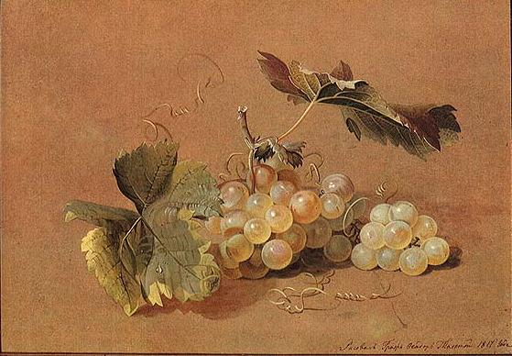
«Ветка винограда» Ф.П. Толстой

Slide 9
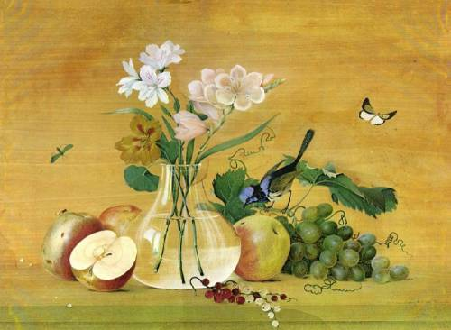
«Цветы, фрукты, птица» Ф.П. Толстой

Slide 10
План
Какие предметы изобразил художник?
Как расположены предметы на картине?
Как предметы сочетаются между собой по цвету?
О каком времени года напоминает натюрморт?
Какие мысли и чувства он вызывает?

Slide 11
Опорные слова
Стеклянная ваза, нежно-розовые цветы, длинные стебли, изысканный букет, свежие и прозрачные ягоды, румяное яблоко, изящна птичка с необычным оперением, спелый плод, желтый фон, темное летнее солнце

Slide 12
Мир, окружающий человека, прекрасен! Только надо уметь видеть эту красоту!

Slide 13
Домашнее задание
Написать сочинение по картине Ф. Толстого «Цветы, фрукты, птица»

